Slide 1
有理数的加、减、乘、除混合运算

Slide 2

学习目标
进一步理解有理数的加减乘除法则，能熟练地进行有理数的加减乘除运算.
通过有理数的加减乘除运算的学习，体会数学知识的灵活运用.

Slide 3
复习回顾
1.小学的四则混合运算的顺序是怎样的？
先乘除，后加减，同级运算从左至右，有括号先算括号内，再算括号外.括号计算顺序：先小括号，再中括号，最后大括号.
2.我们目前都学习了哪些运算？
加法、减法、乘法、除法.
一个运算中，含有有理数的加、减、乘、除、等多种运算，称为有理数的混合运算.

Slide 4
知识精讲
【问题1】下列式子含有哪几种运算?先算什么，后算什么？
第二级运算
乘除运算
加减运算
第一级运算
【点睛】先算乘除，再算加减，同级运算从左往右依次计算.

Slide 5
知识精讲
【问题2】观察式子 ，应该按照什么顺序来计算？
有理数混合运算的顺序：
先算乘除，再算加减，同级运算从左往右依次计算，如有括号，先算括号内的.

Slide 6
典例解析
例1 计算：
解：
(1)原式=6-4
=2；
(2)原式=-6-150
=-156
(3)原式=-28+3
=-25

Slide 7
辨析真假
下面两题的解法正确吗？若不正确，你能发现问题出在哪里吗？
这个解法是错误的
这个解法是正确的

Slide 8
辨析真假
下面两题的解法正确吗？若不正确，你能发现问题出在哪里吗？
这个解法是正确的
这个解法是错误的

Slide 9
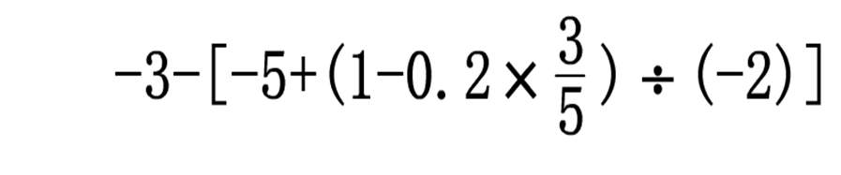
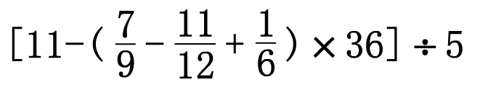
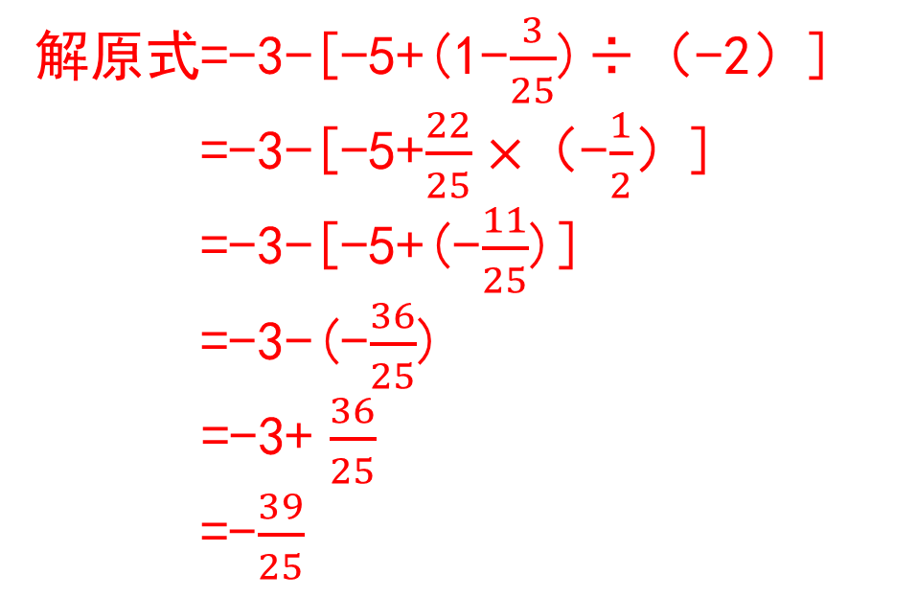
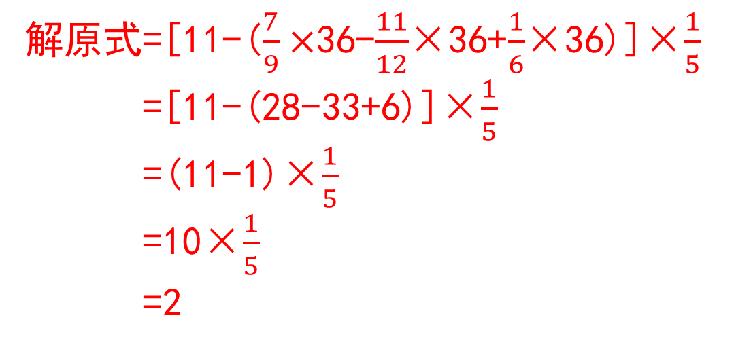
典例解析
例2 计算：
【点睛】含多重括号的要先算小括号，再算中括号，最后算大括号.根据算式的特征合理选择运算定律进行简便运算，同时计算时注意正负号.

Slide 10
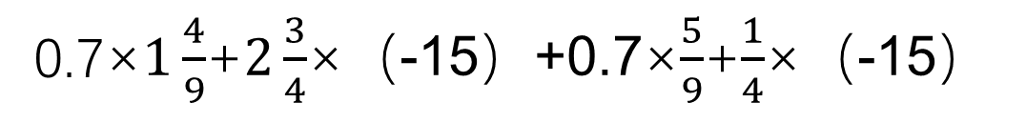
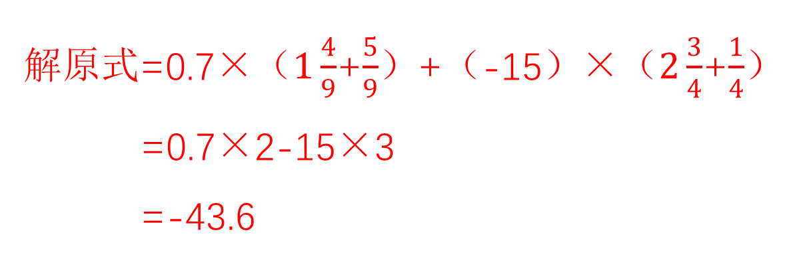
针对练习
计算：

Slide 11
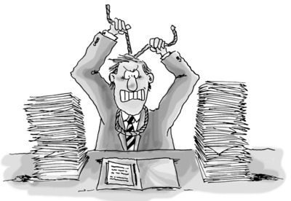
典例解析
例3 某公司去年1~3月平均每月亏损1.5万元，4~6月平均盈利2万元，7~10月平均盈利1.7万元，11~12月平均亏损2.3万元，这个公司去年总盈亏情况如何？
解：记盈利额为正数，亏损额为负数，公司去年全年总的盈亏（单位：万元）为
（-1.5）×3+2×3+1.7×4+（-2.3）×2
=-4.5+6+6.8-4.6
=3.7
答：这个公司去年全年盈利3.7万元.

Slide 12
针对练习
一架直升飞机从高度为450m的位置开始，先以20m/s的速度上升60s，后以12m/s的速度下降120s，这时直升机所在的高度是多少？
解：450+20×60－12×120
=450+1200－1440
=210
答：这时直升机所在的高度是210m.

Slide 13
达标检测
D
1.下列各式中，结果相等的是（ ）
A.6÷（3×2）和 6÷3×2
B.(-120+400)÷20和-120+400÷20
C.-3-(4-7)和-3-4-7
D.-4×(2÷8)和-4×2÷8

Slide 14
达标检测
2.计算：
(1)2×(-3÷ )-4×(-3)+15; (2)-8+(-3)×[-4÷(- )+2]-9÷(-2).
解：(1)原式=2×(-27)-(-12)+15
(2)原式=-8+(-3)×(16+2)-9÷(-2)
=-54+12+15
=-8+(-3)×18-(-4.5)
=-27
=-8-54+4.5
=-57.5

Slide 15
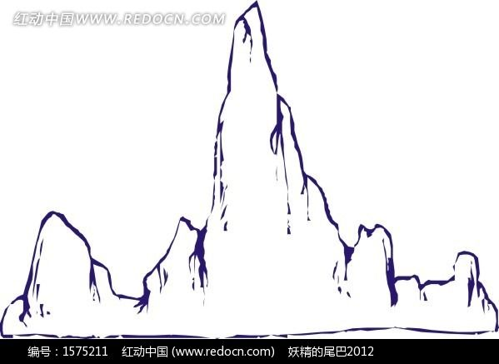
达标检测
3.一天，小红与小莉利用温差测量山峰的高度，小红在山顶测得温度是－1℃，小莉此时在山脚测得温度是5℃.已知该地区高度每增加100米，气温大约降低0.8℃，这个山峰的高度为多少? (山脚海拔0米)
解: 依题意得
[5－(－1)]÷0.8×100
=6÷0.8×100
=750(米)
答: 这个山峰的高度为750米.

Slide 16
小结梳理
有理数混合运算的顺序：
先算乘除，再算加减，同级运算从左往右依次计算，如有括号，先算括号内的.
有理数的加减乘除混合运算三步走:
1.看清运算，定运算顺序;
2.根据特点，巧用运算律;
3.选对法则，耐心计算.

